Slide 1

TRƯỜNG THCS HOÀI MỸ
TOÁN 9
GV: Nguyễn Tường Đạt
NĂM HỌC: 2024- 2025

Slide 2





BÀI TẬP CUỐI CHƯƠNG VIII

Slide 3
BÀI TẬP CUỐI CHƯƠNG VIII - ÔN TẬP GIỮA KỲ II
Sơ đồ tư duy:
Hệ thống kiến thức
01
02
Luyện tập
Vận dụng
03

Slide 4

HOẠT ĐỘNG
Mở đầu

Slide 5


HOẠT ĐỘNG MỞ ĐẦU
Báo cáo nhiệm vụ giao về nhà:
Vẽ sơ đồ tư duy hệ thống kiến thức của chương VIII.

Slide 6

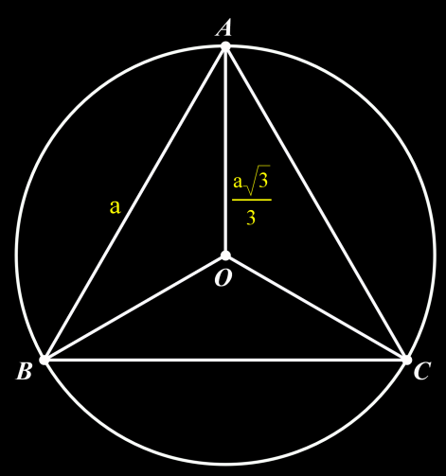
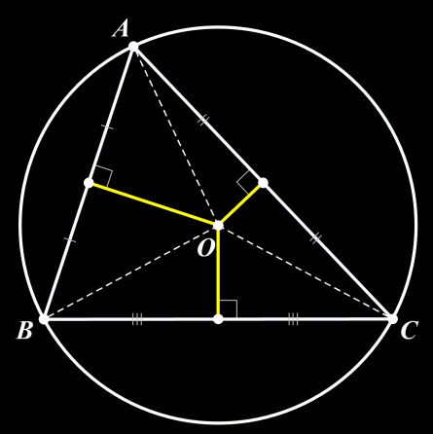
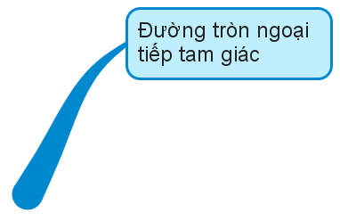
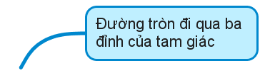

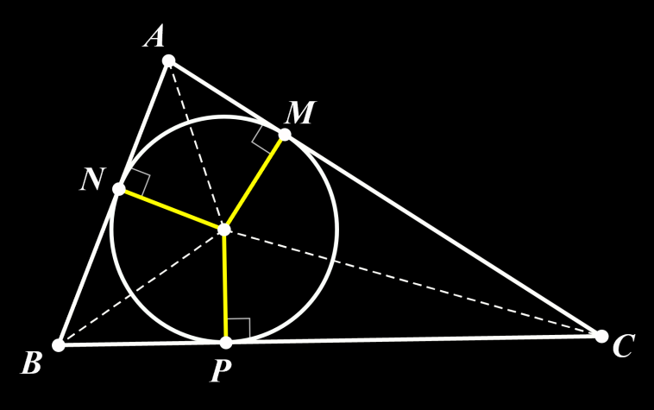
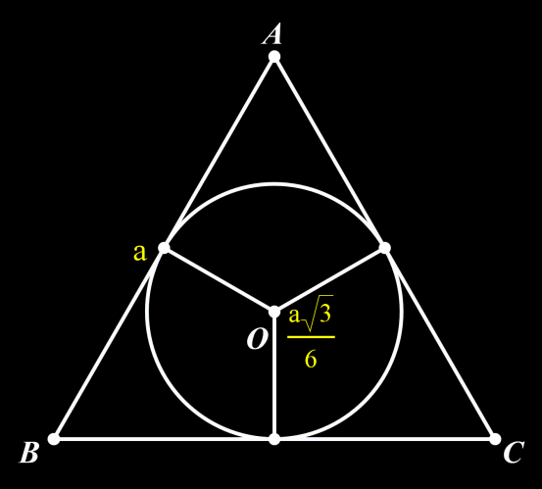
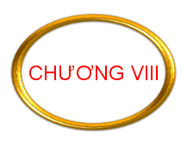

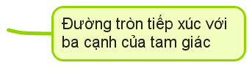
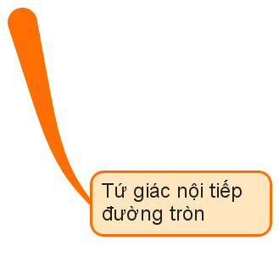

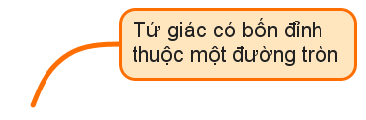
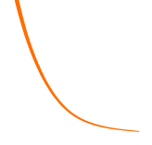
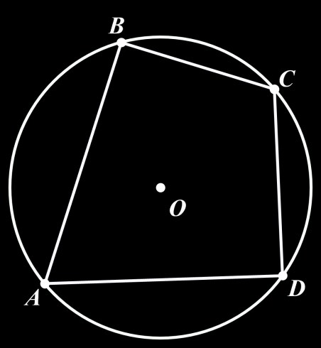

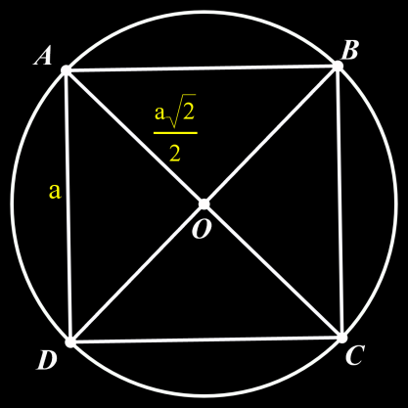
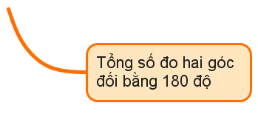

Slide 7

BÀI TẬP CUỐI CHƯƠNG VIII - ÔN TẬP GIỮA KỲ II
LUYỆN TẬP
TRẮC NGHIỆM
CÁC DẠNG BÀI TẬP
+) Dạng 1: Tính số đo góc
+) Dạng 2: Chứng minh các yếu tố hình học

Slide 8


TRẮC NGHIỆM
Thể lệ: Có 5 câu hỏi trắc nghiệm. Học sinh giơ tay nhanh nhất giành quyền trả lời. Trả lời đúng sẽ nhận được một lượt quay may mắn để nhận được phần quà sau khi kết thúc 5 câu hỏi.

Slide 9





VÒNG QUAY
MAY MẮN
30
20
40
10
1
2
3
50
80
4
5
60
70
QUAY
KẾT THÚC
Notes:
Click vào các con số ra câu hỏi, Click vào “Quay” để quay, Click bất kì để dừng quay, Click “kết thúc” để qua bài mới

Slide 10






Đường tròn ngoại tiếp tam giác là đường tròn
A. tiếp xúc với tất cả các cạnh của tam giác đó.
C. cắt tất cả các cạnh của tam giác đó.
B. nằm ngoài tam giác đó
D. đi qua tất cả các đỉnh của tam giác đó.
QUAY VỀ
Notes:
Click vào A,B,C,D để ra đáp án, Click vào “quay về” để về trang chủ quay vòng quay

Slide 11


Tâm đường tròn nội tiếp của một tam giác là giao của các đường
A. trung trực
C. phân giác trong
B. phân giác ngoài
D. trung tuyến
QUAY VỀ
Notes:
Click vào A,B,C,D để ra đáp án, Click vào “quay về” để về trang chủ quay vòng quay

Slide 12





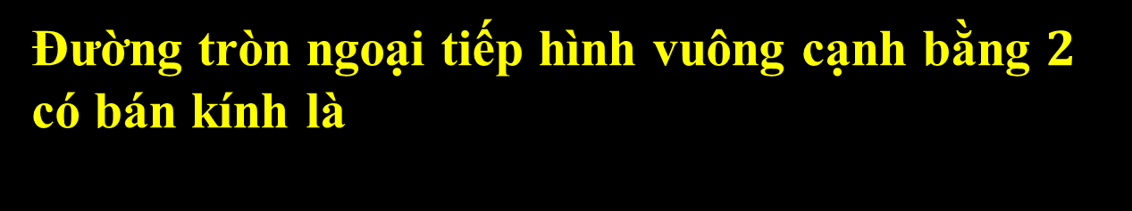
Đường tròn ngoại tiếp hình vuông cạnh bằng $2$ có bán kính là
A. $\text{1}$
C. $\text{2}$
B. $\sqrt{\text{2}}$
D. $\text{2}\sqrt{\text{2}}$
QUAY VỀ
Notes:
Click vào A,B,C,D để ra đáp án, Click vào “quay về” để về trang chủ quay vòng quay

Slide 13



Cạnh của hình vuông nội tiếp đường tròn $\left(\text{O}\text{;3}\right)$ là
A. 6
C. $\text{3}\sqrt{\text{2}}$
B. $\frac{\text{3}}{\text{2}}$
D. $\frac{\text{3}}{\sqrt{\text{2}}}$
QUAY VỀ
Notes:
Click vào A,B,C,D để ra đáp án, Click vào “quay về” để về trang chủ quay vòng quay

Slide 14
Tứ giác nào sau đây không nội tiếp được một đường tròn?
A. Hình vuông
C. Hình bình hành
B. Hình chữ nhật
D. Hình thang cân
QUAY VỀ
Notes:
Click vào A,B,C,D để ra đáp án, Click vào “quay về” để về trang chủ quay vòng quay

Slide 15


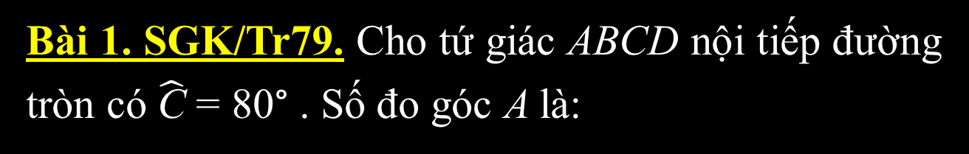

BÀI TẬP CUỐI CHƯƠNG VIII - ÔN TẬP GIỮA KỲ II
Dạng 1: Tính số đo góc
B
Bài 1. SGK/Tr79. Cho tứ giác $\text{ABCD}$nội tiếp đường tròn có $\hat{\text{C}} \text{= 80}\text{°}$ . Số đo góc $\text{A}$là:
80
°
C
O
A
Do $\text{ABCD}$ là tứ giác nội tiếp nên:
$\hat{\text{A}}\text{+}\hat{\text{C} }\text{=} \text{180}\text{°}$ (hai góc đối nhau)
Mà $\hat{\text{C}} \text{=} \text{80}\text{°}$ nên
$\hat{\text{A}} \text{=} \text{180}\text{°}\text{−}\hat{\text{C} } \text{=180}\text{°}\text{− 80}\text{°} \text{=} \text{100}\text{°}$.
D

Slide 16

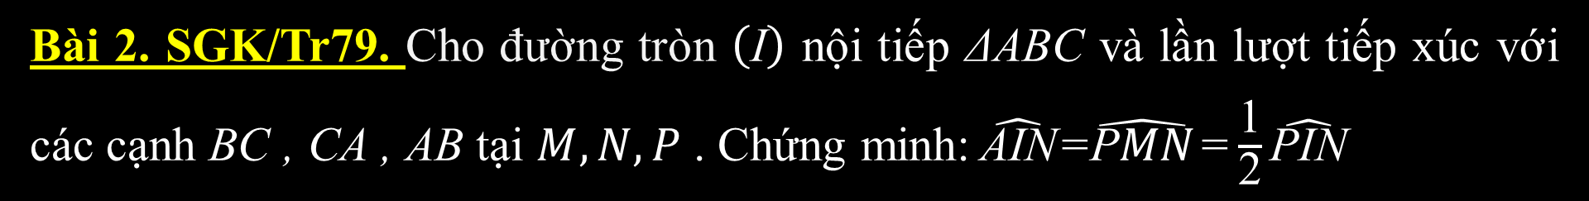

Dạng 2: Vận dụng tính chất tứ giác nội tiếp chứng minh các yếu tố hình học
Bài 2. SGK/Tr79. Cho đường tròn $\left(\text{I}\right)$ nội tiếp $\text{ΔABC}$ và lần lượt tiếp xúc với các cạnh $\text{B}\text{C}\text{ , }\text{C}\text{A}\text{ , }\text{A}\text{B}$ tại $M, N,P$ . Chứng minh:$\hat{\text{AIN}}\text{=}\hat{\text{P}MN}\text{=}\frac{\text{1}}{\text{2}}\hat{\text{PIN}}$
Chứng minh:
Do đường tròn $\left(\text{I}\right)$ nội tiếp $\text{ΔABC}$ và tiếp xúc với ba cạnh nên nhận ba cạnh $\text{AB}\text{ , }\text{AC}\text{ , }\text{BC}$ là các tiếp tuyến của $\left(\text{I}\right)$.
Xét đường tròn $\left(\text{I}\right)$:
$\text{IA}$ là tia phân giác của $\hat{\text{PIN}}$ (tính chất 2 tiếp tuyến cắt nhau)
Suy ra:$\hat{\text{AIN}}\text{=}\hat{\text{PIA}}\text{=}\frac{\text{1}}{\text{2}}\hat{\text{PIN}}$= $\frac{\text{1}}{\text{2}}$sđ
Mà $\hat{\text{PMN}} \text{=}\frac{\text{1}}{\text{2}}$sđ (góc nội tiếp chắn cung PN).
Do đó: $\hat{\text{AIN}}\text{=}\hat{\text{PMN}}\text{=}\frac{\text{1}}{\text{2}}\hat{\text{PIN}}$.
A
N
P
I
B
M
C

Slide 17



Dạng 2: Vận dụng tính chất tứ giác nội tiếp chứng minh các yếu tố hình học
Bài 4 SGK/Tr79. Cho tứ giác nội tiếp $\text{AB}\text{C}$D có hai tia$\text{CD}\text{, }\text{BA}$ cắt nhau tại $I$ . Chứng minh: a) $\hat{\text{IAD} }=\hat{\text{BCD}}$
b) $\text{IA} \text{.} \text{IB}\text{=}\text{IC} \text{.} \text{ID}$.
C
Chứng minh: a) Vì tứ giác $\text{ABCD}$ nội tiếp nên:
$\hat{\text{BAD}}\text{+}\hat{\text{BCD}} \text{=180}\text{°}$ (hai góc đối nhau)
Mà $\hat{\text{BAD}}\text{+}\hat{\text{IAD} } \text{=180}\text{°}$ (hai góc kề bù)
Do đó: $\hat{\text{IAD} }=\hat{\text{BCD}}$.
b) Xét $\text{ΔIAD}$ và $\text{ΔICB}$ có: $\hat{\text{I}}$ chung và $\hat{\text{IAD} }=\hat{\text{BCD}}$ (cmt).
Suy ra $\text{ΔIAD}\text{∽}\text{ΔICB}$ (g.g).
Suy ra $\frac{\text{IA}}{\text{IC}}\text{=}\frac{\text{ID}}{\text{IB}}$ hay $\text{IA} \text{.} \text{IB}\text{=}\text{IC} \text{.} \text{ID}$ (đpcm).
D
I
A
B

Slide 18

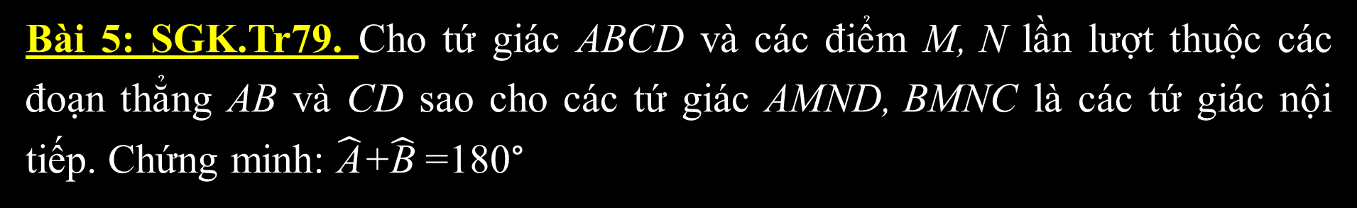
Dạng 2: Vận dụng tính chất tứ giác nội tiếp chứng minh yếu tố hình học
Bài 5: SGK.Tr79. Cho tứ giác $\text{ABC}$D và các điểm $\text{M}\text{, }\text{N}$ lần lượt thuộc các đoạn thẳng $\text{AB}$ và $\text{C}$D sao cho các tứ giác $\text{A}\text{MND}\text{, }\text{B}\text{MNC}$ là các tứ giác nội tiếp. Chứng minh: $\hat{\text{A}}\text{+}\hat{\text{B}} \text{=180}\text{°}$
Hoạt động nhóm: Cả lớp chia thành 8 nhóm thảo luận bài tập 5 SGK trang 79 trong thời gian 3 phút và trình bày kết quả vào phiếu sau
HS 2
HS 3
HS 1
Ý kiến thống nhất
HS 4
HS 6
HS 5

Slide 19

Dạng 2: Vận dụng tính chất của tứ giác nội tiếp chứng minh các yếu tố hình học
B
C
Bài 5 SGK/Tr79
N
Vì tứ giác $\text{AMND}$ nội tiếp nên:
$\hat{\text{A}}\text{+}\hat{\text{MND}} \text{=180}\text{°}$.
Mà $\hat{\text{MNC}}\text{+}\hat{\text{MND}} \text{=180}\text{°}$ (Hai góc kề bù)
Suy ra $\hat{\text{MNC}}\text{=}\hat{\text{A}}$ (1).
Tứ giác $\text{BCNM}$ nội tiếp nên:
$\hat{\text{MNC}}\text{+}\hat{\text{B}} \text{=180}\text{°}$(2).
Từ (1) và (2) ta được: $\hat{\text{A}}\text{+}\hat{\text{B}} \text{=180}\text{°}$ (đpcm)
M
A
D

Slide 20

VẬN DỤNG
Bài toán thực tế
B
A
C
°
30
Bài 6. SGK/Tr 79. Khung thép của một sân khấu có dạng đường tròn bán kính $\text{15}$ m. Mắt của một người thợ ở vị trí $\text{A}$ nhìn hai đèn ở các vị trí $\text{B}$, C ($\text{A}$, $\text{B}$, C cùng thuộc đường tròn bán kính $\text{15}$ m), bằng cách nào đó, người thợ thấy rằng góc nhìn $\hat{\text{BAC}} \text{=30}\text{°}$ (Hình 31). Khoảng cách giữa hai vị trí $\text{B}$, C bằng bao nhiêu mét?

Slide 21

VẬN DỤNG
B
Bài toán thực tế
B
Bài 6. SGK/Tr 79
A
C
30
°
C
Giả sử mô phỏng bài toán như hình vẽ
Đường tròn $\left(\text{O}\text{; 15}\right)$.
Ta có: $\hat{\text{BAC}} \text{=}\frac{\text{1}}{\text{2}}$sđ (góc nội tiếp chắn ).
Mà $\hat{\text{BOC}} \text{=}$ sđ nên $\hat{\text{BOC}}\text{=}\text{2}\hat{\text{BAC}}$.
Theo đề: $\hat{\text{BAC}} \text{=30}\text{°}$ suy ra $\hat{\text{BOC}} \text{=60}\text{°}$.
Mà $\text{OB}\text{=}\text{OC}\text{=15}$ nên $\text{ΔBOC}$ đều.
Vậy $\text{BC}\text{=}\text{OB}\text{=15}$.
O
30
°
A

Slide 22

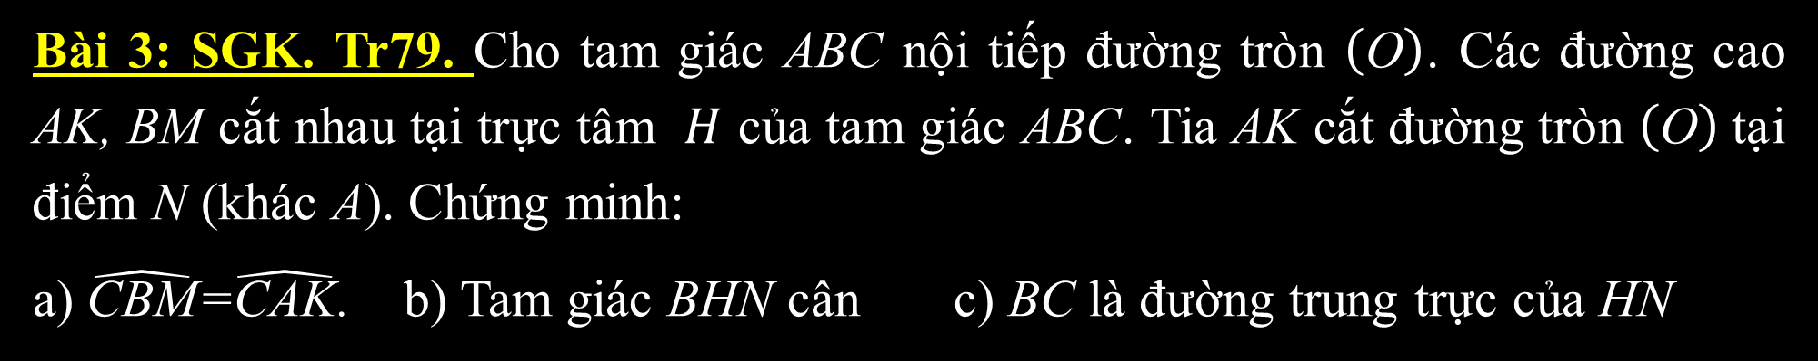
HƯỚNG DẪN VỀ NHÀ
- Đọc lại toàn bộ nội dung bài đã học.
Làm bài tập 3 SGK trang 79. Chia lớp làm 4 nhóm, trình bày bài giải vào bảng phụ hoặc trình chiếu Powerpoint trong tiết sau.
- Chuẩn bị bài giờ sau tiếp tục ôn tập.
Bài 3: SGK. Tr79. Cho tam giác $\text{AB}\text{C}$ nội tiếp đường tròn $\left(\text{O}\right)$. Các đường cao $\text{A}\text{K}\text{, }\text{BM}$ cắt nhau tại trực tâm $H$ của tam giác $\text{ABC}$. Tia $\text{AK}$ cắt đường tròn $\left(\text{O}\right)$tại điểm $\text{N}$ (khác $\text{A}$). Chứng minh:
a) $\hat{\text{CBM}}\text{=}\hat{\text{CAK}}$. b) Tam giác $\text{BHN}$ cân c) $\text{BC}$ là đường trung trực của $\text{HN}$

